Slide 1
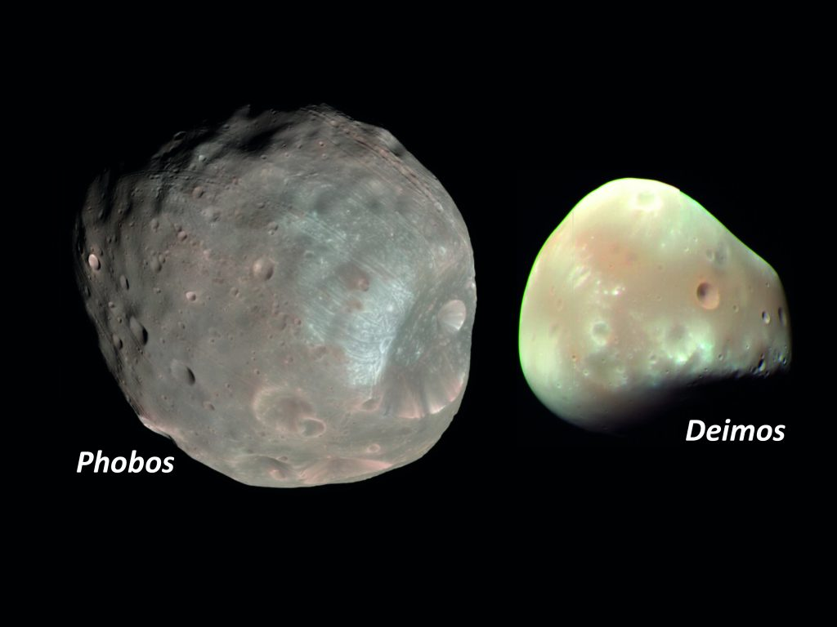
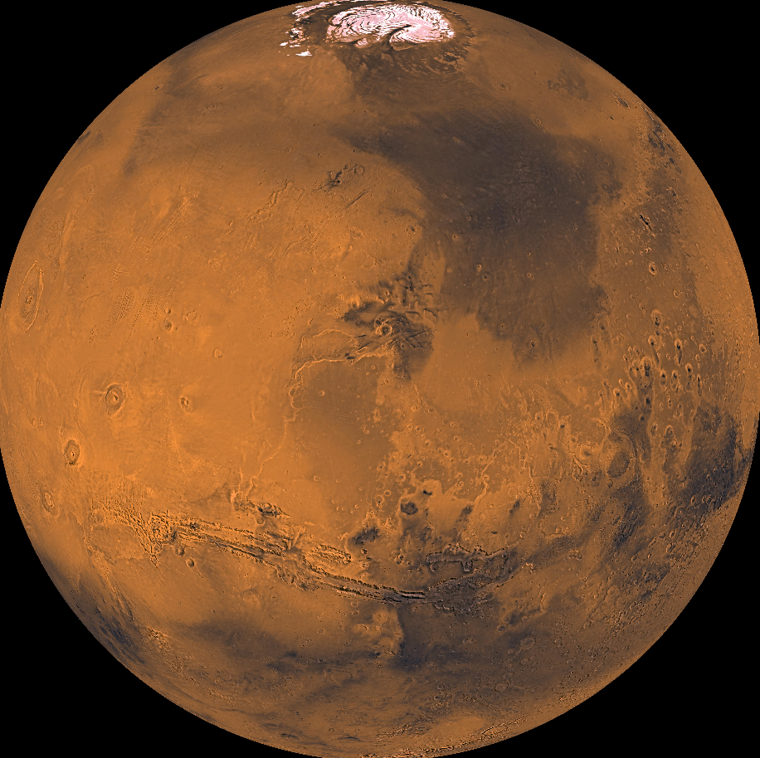

Diamètre : 6794 km
Masse : 6,42 billions de tonnes
Rotation: 24 h 37
Révolution: 687 jours sur Terre
Température : -120°C et +25°C
Sondes : Mariner 10, Messenger, Bepicolombo
caractéritiques: :
La couleur rouge vient de l’oxyde de fer.
- Mars est recouverte de falaises et de volcans, dont le plus grand est « le mont Olympus » qui mesure 26 km de haut et 500 km de diamètre.
Elle n’a pas de champ magnétique.
Dans quelques années, des astronautes iront peut-être marcher sur Mars .
MARS
https://www.asc-csa.gc.ca/images/astronomie/systeme-solaire/mars-1.png
https://djx5h8pabpett.cloudfront.net/wp-content/uploads/sites/2/2016/09/30124831/Figure1-1024x768.jpg
https://www.nasa.gov/wp-content/uploads/2024/05/e2-wave-ganymede-flyby-compressed.wav

Slide 2
PREMIER ROBOT SUR MARS

Slide 3
VOYAGE SUR MARS

Slide 4
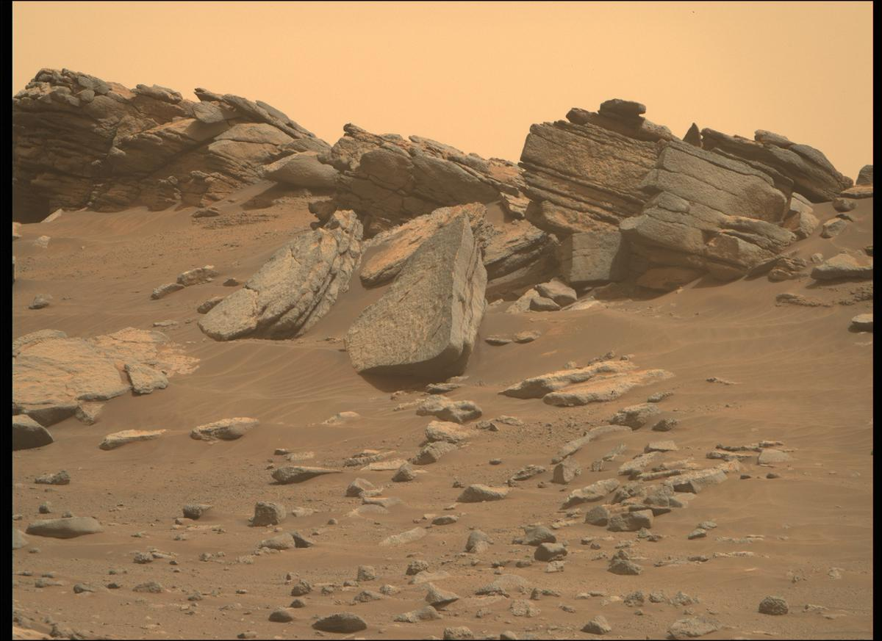
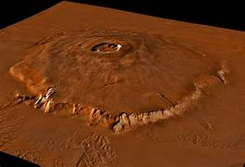
Photos de la surface de Mars
Le mont Olympe:
Altitude: 22 000km
https://mars.nasa.gov/mars2020-raw-images/pub/ods/surface/sol/00317/ids/edr/browse/zcam/ZR0_0317_0695080841_957EBY_N0090000ZCAM03290_1100LMJ01_1200.jpg
https://tse1.mm.bing.net/th/id/OIP.WTtBFtS1Ug0qJb2zavLFNgHaFE?pid=Api&P=0&h=180

